Slide 1
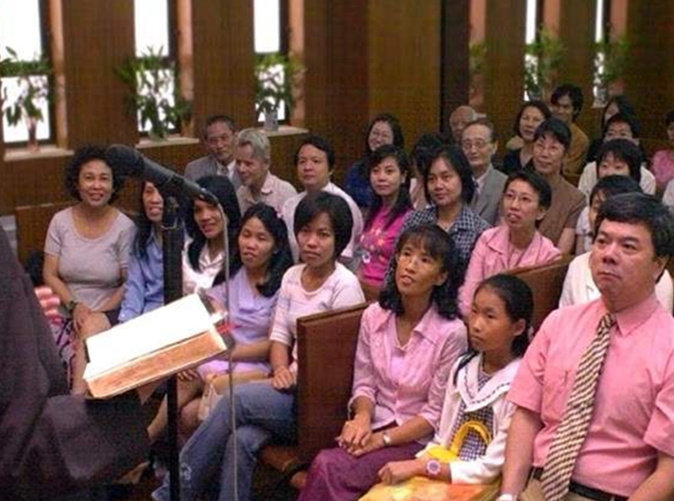
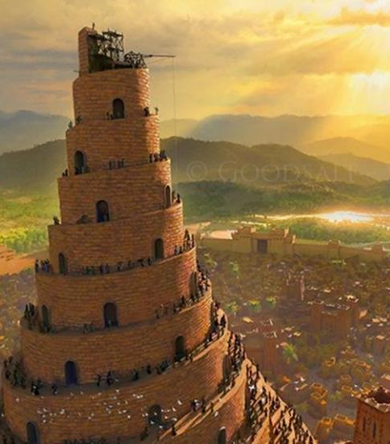
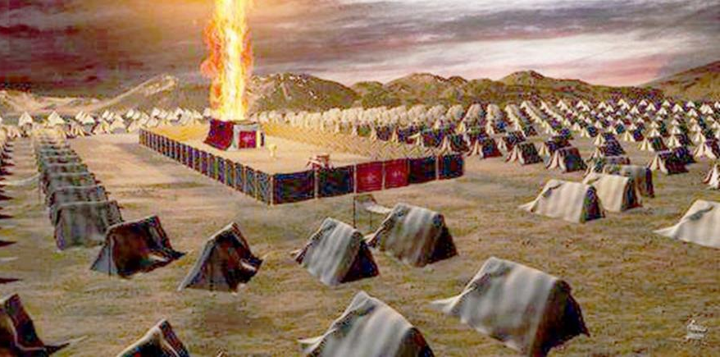
BANGSA-BANGSA : BAGIAN 1
Pelajaran ke-4, Triwulan II
Tahun 2025

Slide 2
DANIEL 7 : 14
“Lalu diberikan kepadanya kekuasaan dan kemuliaan dan kekuasaan sebagai raja, maka orang-orang dari segala bangsa, suku bangsa dan bahasa mengabdi kepadanya. Kekuasaannya ialah kekuasaan yang kekal, yang tidak akan lenyap, dan kerajaannya ialah kerajaan yang tidak akan musnah.”

Slide 3
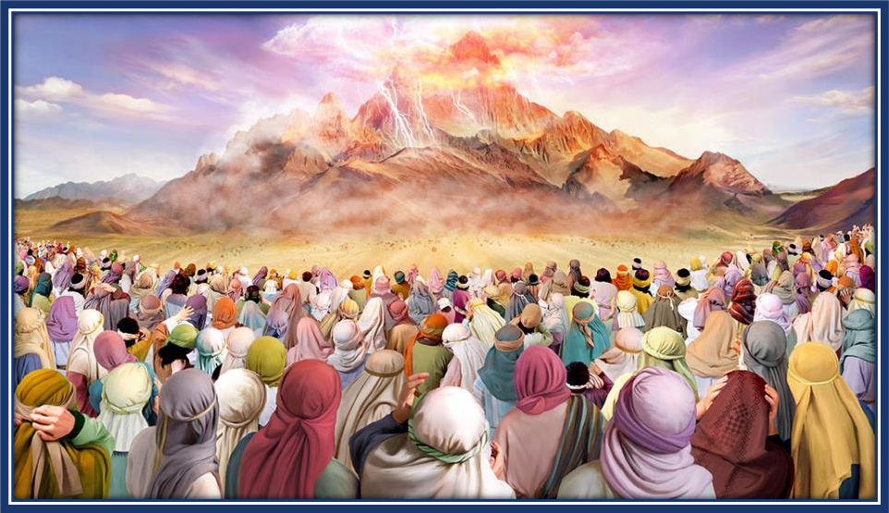
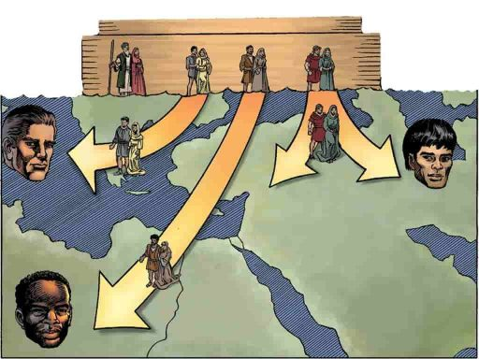
Ketika Allah menciptakan bumi, Dia memiliki rencana kebahagiaan dan kasih bagi orang-orang yang akan tinggal di sana. Namun, alih-alih memenuhi rencana Allah bagi mereka, manusia justru jatuh ke dalam pencobaan dengan memilih jalan mereka sendiri.
Allah memanggil Abraham untuk menjadi berkat bagi bangsa-bangsa. Kemudian Israel dan kemudian gereja dipanggil untuk bersaksi kepada bangsa-bangsa tentang kerajaan Allah.

Slide 4
NIMROD DAN NINIWE Minggu, 20 April 2025
Ellen G. White, Alfa dan Omega, jld. 1, hlm. 60
“Taman Eden tetap berada di atas bumi ini lama setelah manusia terbuang dari jalan-jalannya yang penuh kesukaan itu.... Ke tempat inilah Adam dan anak-anaknya telah datang untuk menyembah Tuhan. Di sini mereka memperbarui janji-janji mereka untuk taat kepada hukum terhadap mana pelanggaran mereka telah menyebabkan terbuangnya mereka dari Eden.

Slide 5
Apabila arus dosa melanda dunia ini, dan kejahatan manusia menetapkan kebinasaan mereka oleh air bah, tangan yang telah mendirikan Eden itu telah mengangkatnya dari dunia. Tetapi pada pemulihan yang terakhir, bilamana akan ada "langit yang baru dan bumi yang baru" [Wahyu 21:1], maka taman itu akan dikembalikan lagi dalam keadaan yang lebih mulia daripada awal mulanya"

Slide 6
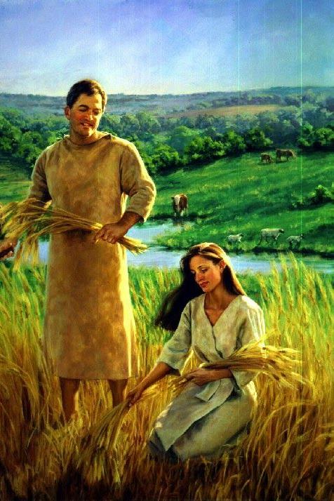
Di luar Taman Eden, manusia dituntut untuk bekerja keras demi kelangsungan hidup mereka sendiri. Hidup menjadi lebih sulit; kita harus hidup dengan rasa sakit dan keringat di kening kita [Kejadian 3:16-19].

Slide 7
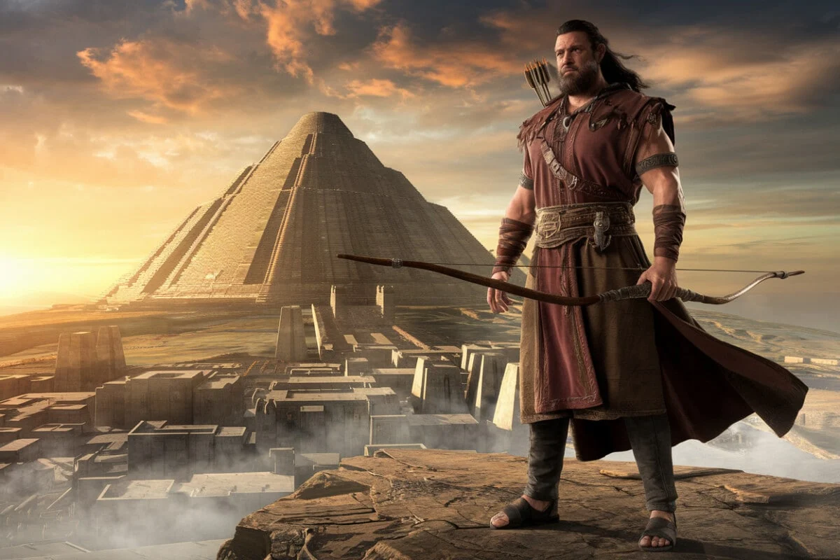
Namun, manusia mencoba menciptakan solusinya sendiri, dan kita melihat lahirnya kota-negara, satu upaya untuk menciptakan kehidupan yang lebih mudah, dan mungkin mencoba mendapatkan kembali apa yang hilang di Eden. Dia lah Nimrod [Kejadian 10:8-12] yang berupaya mewujudkan impiannya.

Slide 8
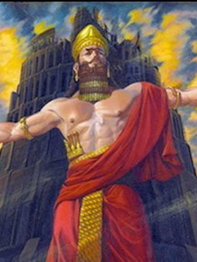
Alkitab menggambarkan Nimrod sebagai "yang perkasa di bumi,” dan "pemburu yang perkasa di hadapan Tuhan," itu bukanlah pujian.
Nimrod hebat dalam perkiraannya sendiri, dan dia berdiri “di hadapan" Tuhan dalam artian bahwa ia menentang Tuhan.
Apa yang kita lihat dalam ayat-ayat ini adalah penyebaran pemberontakan melawan Tuhan, pemberontakan yang akan terus ada sampai, pada akhirnya, semua pemberontakan akan diberantas selamanya.

Slide 9
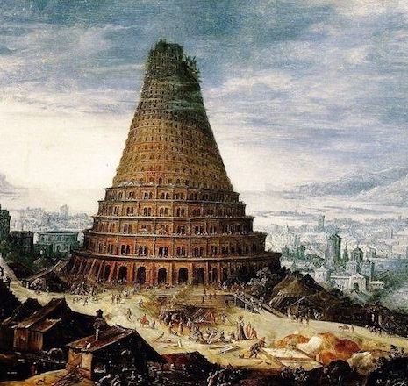
Menara Babel [Kejadian 11:1-9] menunjukkan ambisi manusia yang memberontak melawan Tuhan yang berakhir dengan kegagalan.

Slide 10
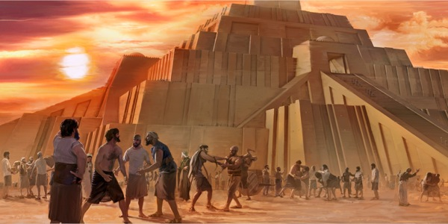
PANGGILAN ABRAHAM Senin, 21 April 2025
Kejadian 10 memberi tahu kita bahwa umat manusia terpencar menurut tanah, bahasa, keluarga, dan "bangsa" [Kejadian 10:5].

Slide 11
Dari antara bangsa-bangsa itu, Tuhan memanggil Abraham dengan maksud melalui Abraham Tuhan akan mendirikan sebuah bangsa yang akan berbeda dengan kerajaan manusia.
Mereka tidak boleh memiliki raja selain Tuhan Sendiri. Orang-orang harus menunjukkan apa yang akan terjadi jika umat manusia kembali kepada Penciptanya.

Slide 12
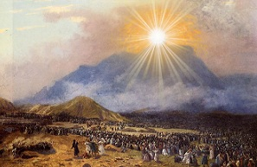
Israel didirikan untuk menjadi berkat bagi "semua keluarga di bumi" [Kejadian 12:3].
Tuhan telah mencurahkan kepada mereka terang dan hak istimewa yang belum pernah terlihat di dunia sebelumnya.

Slide 13
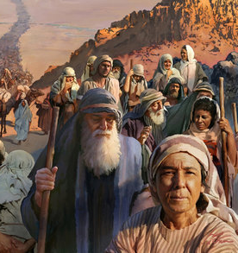
Bangsa ini diajarkan ketetapan dan peraturan yang telah Tuhan berikan kepada mereka yang membuat mereka begitu istimewa, tetapi kepatuhan mereka kepada hal-hal itu yang akan menyebabkan bangsa-bangsa lain berkata, "Memang bangsa yang besar ini adalah umat yang bijaksana dan berakal budi" [Ulangan 4:5-6].

Slide 14
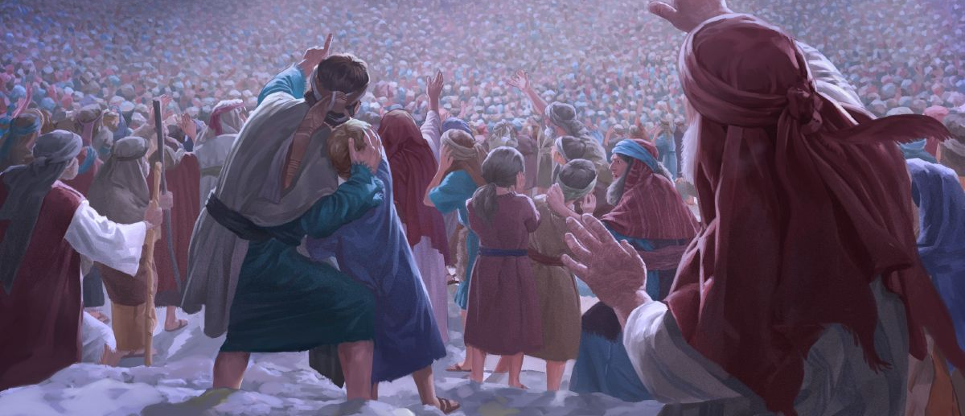
Namun, betapa pun indahnya kebenaran yang diberikan kepada mereka, kegagalan mereka untuk menghidupkannya, untuk mematuhinya, akan membawa kutukan gantinya berkat dan kematian bukannya kehidupan.

Slide 15
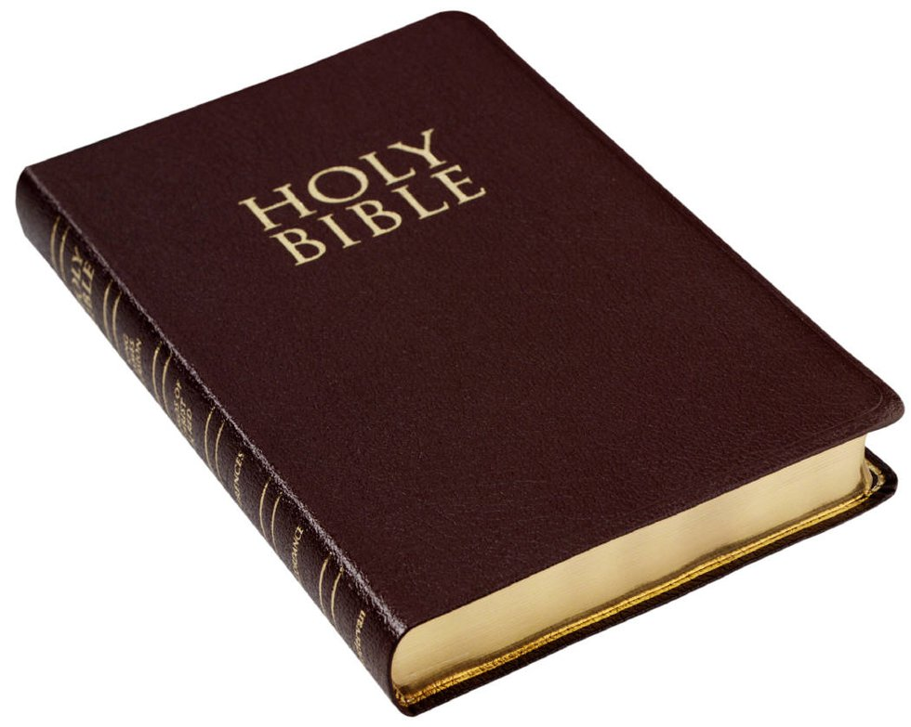
DIBERIKAN APA YANG ANDA MINTA Selasa, 22 April 2025
1 Samuel 8:4-5
Sebab itu berkumpullah semua tua-tua Israel; mereka datang kepada Samuel di Rama dan berkata kepadanya: "Engkau sudah tua dan anak-anakmu tidak hidup seperti engkau; maka angkatlah sekarang seorang raja atas kami untuk memerintah kami, seperti pada segala bangsa-bangsa lain."

Slide 16
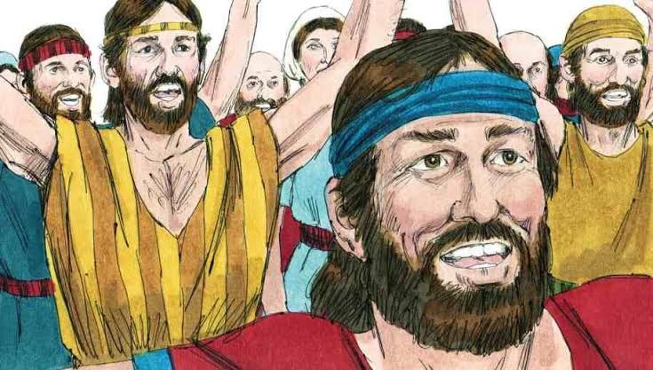
Meminta seorang raja adalah penolakan terhadap pemerintahan Tuhan atas umat-Nya [1 Samuel 8:7-8].
Apa yang mereka inginkan dikabulkan, tapi Tuhan dalam kasih-Nya memberikan peringatan akan konsekuensi permintaan mereka [1 Samuel 8:9-18].

Slide 17
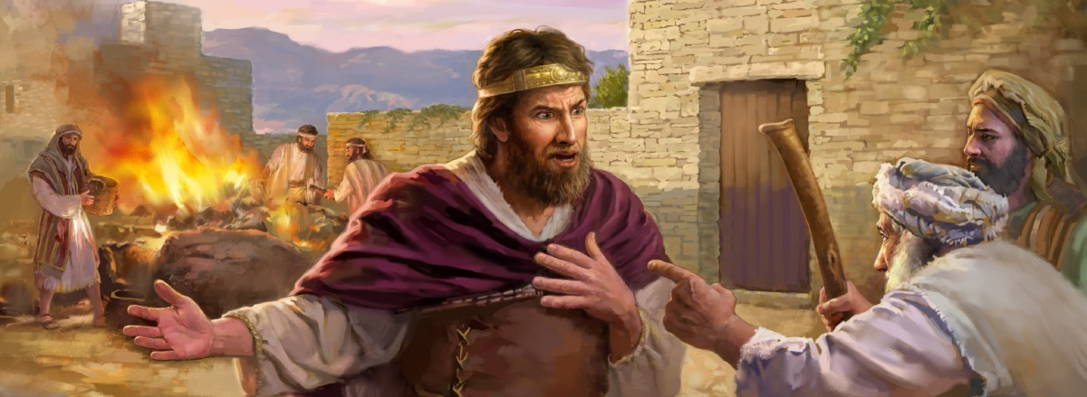
Dengan meminta seorang raja, mereka akan membawa penderitaan yang sama pada diri mereka sendiri seperti yang dialami kerajaan-kerajaan kafir : wajib militer dalam perang raja, penyitaan, perpajakan, dan keburukan lainnya.
Mereka akan menemukan bahwa penguasa manusia cenderung memerintah demi kebaikan mereka sendiri, bukannya dengan murah hati, seperti yang Tuhan lakukan.

Slide 18
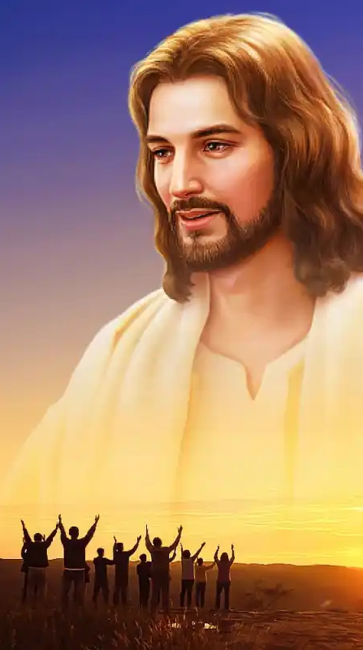
Tuhan mengetahui kelemahan umat-Nya, dan Dia meramalkan sejak awal bahwa Israel akan meminta seorang raja manusia.
Mereka melakukannya, dan begitu banyak dari sejarah suci adalah cerita tentang konsekuensi dari pilihan itu.

Slide 19
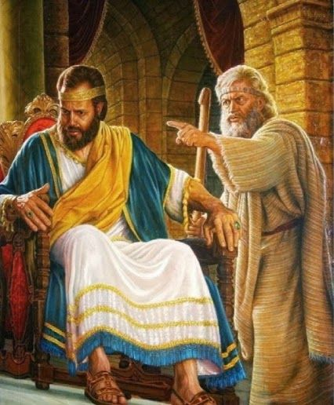
Kita perlu melihat sejarah Israel setelah mereka memutuskan untuk memiliki seorang raja untuk melihat betapa buruknya keadaan mereka di bawah raja-raja ini. Meskipun beberapa raja lebih baik dari yang lain, bahkan raja yang "baik" pun telah berbuat salah [seperti halnya Daud dan Batsyeba].
Dalam banyak kasus, bangsa itu hidup di bawah kekuasaan raja demi raja yang melakukan "apa yang jahat di mata TUHAN"
[1 Raja-raja 11:6, 1 Raja-raja15:26].

Slide 20
Sampai hari ini kita melihat, semua pemerintahan manusia memiliki satu kesamaan : orang berdosa memerintah orang berdosa lainnya.

Slide 21
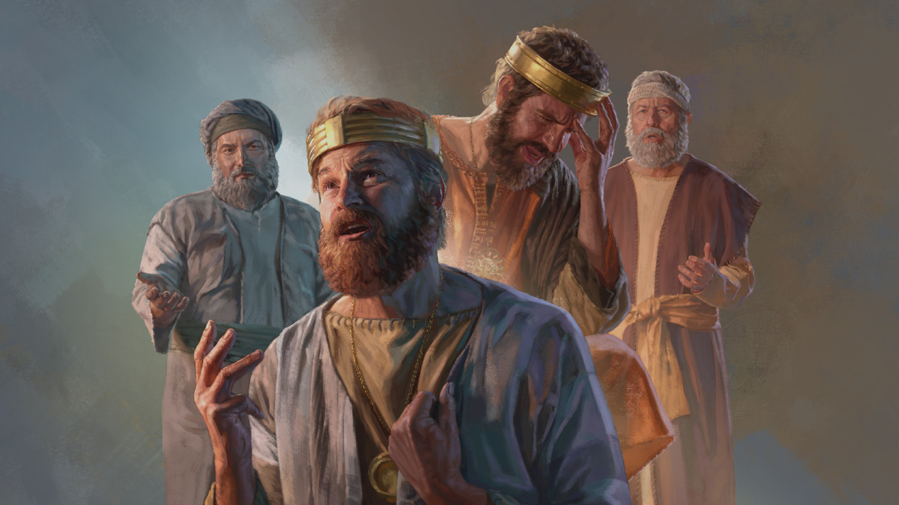
PARA PENGUASA BANGSA-BANGSA LAIN Rabu, 23 April 2025
Permintaan Israel akan seorang raja manusia telah menuntun bangsa itu pada kejatuhan moral bangsa.
Raja-raja menjadi semakin jahat sampai Tuhan mengizinkan orang Babel untuk menawan rakyat-Nya sebagai bentuk perbaikan.

Slide 22
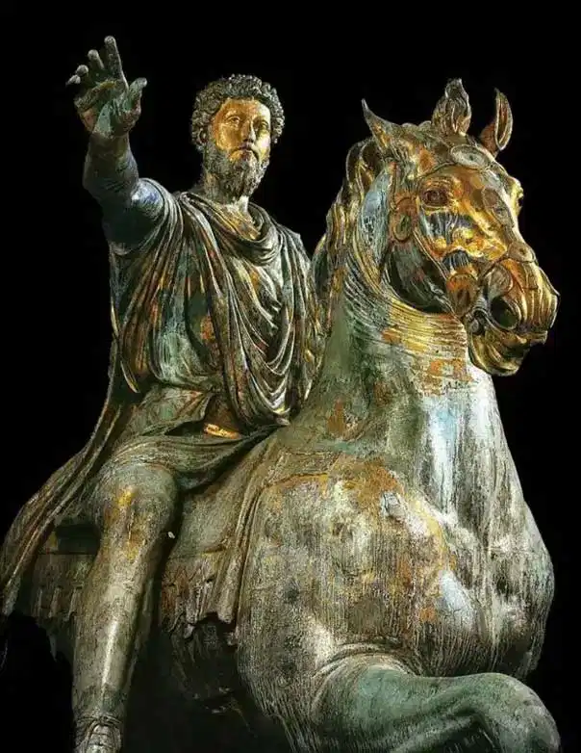
Hal serupa terjadi dalam sejarah gereja Kristen. Meskipun mereka tidak membentuk diri mereka seperti bangsa kafir, ketika Konstantinus berkuasa dan mengaku sebagai orang Kristen, orang-orang percaya merasa lega: penganiayaan sekarang telah berakhir! Itu nampaknya merupakan satu berkat, tetapi kemudian terjadi kepada gereja bahwa mereka mungkin dapat memanfaatkan kekuatan kaisar untuk keuntungan mereka sendiri.

Slide 23
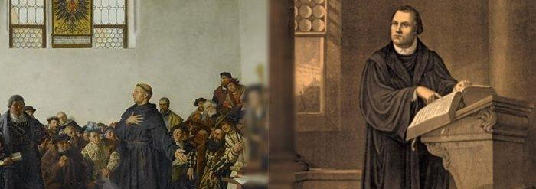
Beberapa perselisihan besar pecah di antara orang-orang Kristen pada abad ke-4, dan ketika gereja mendapati dirinya tidak mampu menyelesaikannya, permohonan diajukan kepada kaisar untuk campur tangan.
Gereja meminta negara untuk campur tangan dalam masalah agama, dan begitu negara menginjakkan kaki di pintu gereja, segalanya berubah dari buruk menjadi lebih buruk.

Slide 24
Seperti Israel di masa lalu, banyak bab tergelap dalam sejarah Kristen adalah akibat langsung dari gereja yang berkompromi dengan dunia.
Gereja secara bertahap mengadopsi banyak cara dan metode kerajaan kafir ke titik di mana banyak orang percaya yang setia menjadi martir karena mereka dianggap sebagai ancaman terhadap institusi gereja-negara.

Slide 25
Nasihat Yesus bagi gereja : Matius 20:25-28 Tetapi Yesus memanggil mereka lalu berkata: "Kamu tahu, bahwa pemerintah-pemerintah bangsa-bangsa memerintah rakyatnya dengan tangan besi dan pembesar-pembesar menjalankan kuasanya dengan keras atas mereka. Tidaklah demikian di antara kamu. Barangsiapa ingin menjadi besar di antara kamu, hendaklah ia menjadi pelayanmu,dan barangsiapa ingin menjadi terkemuka di antara kamu, hendaklah ia menjadi hambamu; sama seperti Anak Manusia datang bukan untuk dilayani, melainkan untuk melayani dan untuk memberikan nyawa-Nya menjadi tebusan bagi banyak orang."

Slide 26
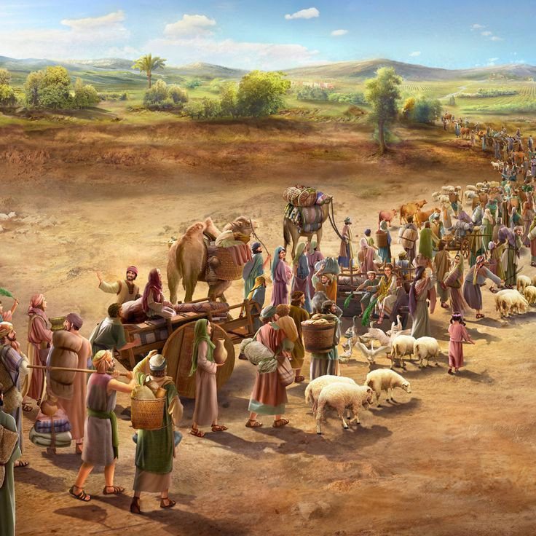
TERANG BAGI BANGSA-BANGSA Kamis, 24 April 2025
Tujuan utama Tuhan mendirikan bangsa Israel bukanlah untuk menghukum seluruh dunia, tetapi untuk menyelamatkannya, untuk menyoroti dosa dan keegoisan bangsa-bangsa di sekitar mereka, dan agar orang-orang percaya yang hidup selaras dengan Tuhan menonjolkan karakter-Nya yang benar, yang secara alami menuntun pada keyakinan.

Slide 27
Seandainya orang Israel telah bertindak sebagaimana mestinya dan melakukan apa yang diperintahkan kepada mereka, bangsa-bangsa telah akan datang kepada mereka dengan damai, mencari tahu lebih banyak tentang mereka dan Tuhan mereka.

Slide 28
Tujuan akhir untuk mendirikan bangsa Israel adalah sama dengan tujuan Tuhan dalam mendirikan gereja:
Dia rindu menggunakan umat-Nya untuk menarik orang-orang berdosa dari semua bangsa, suku, bahasa, dan kaum [Wahyu 14:6] agar mereka datang kepada Kristus.
Agar umat-Nya menunjukan kemurahan hati kepada sesama seperti Tuhan telah tunjukkan kepada mereka [Bilangan 14:17-21].
Supaya gereja menjadi terang bagi segala bangsa, agar keselamatan dari Tuhan sampai kepada mereka [Yesaya 42:6, Yesaya 49:6].
Tuhan menggunakan gereja untuk memanggil umat Tuhan untuk keluar dari Babel [Wahyu 18:1-4].

Slide 29
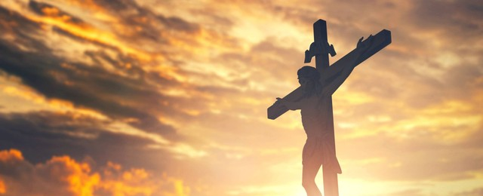
Tentu saja, perwujudan akhir dari karakter Tuhan, adalah Yesus, satu-satunya manusia yang telah dengan sempurna menunjukkannya.

Slide 30
KESIMPULAN
01
Menara Babel menunjukkan ambisi manusia yang memberontak melawan Tuhan yang berakhir dengan kegagalan.
02
Betapa pun indahnya kebenaran yang diberikan kepada bangsa Israel, kegagalan mereka untuk menghidupkannya dan mematuhinya, akan membawa kutukan gantinya berkat dan kematian bukannya kehidupan.
03
Semua pemerintahan manusia memiliki satu kesamaan, yaitu orang berdosa memerintah orang berdosa lainnya.
Seperti Israel di masa lalu, banyak bab tergelap dalam sejarah Kristen adalah akibat langsung dari gereja yang berkompromi dengan dunia.
04
05
Tuhan menggunakan gereja untuk memanggil umat-Nya untuk keluar dari Babel.

